Slide 1
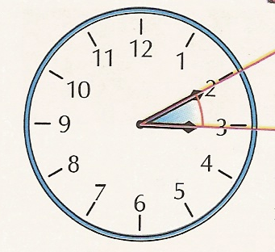
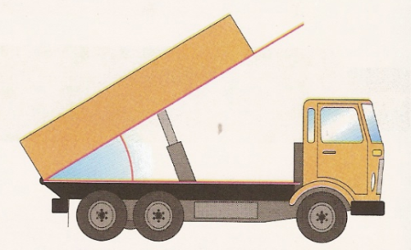
Matematika 6.ročník
UHLY

Slide 2
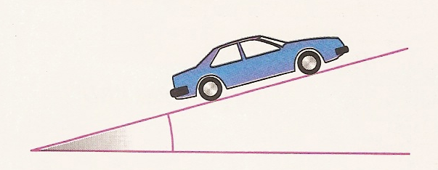
Uhol v našom živote
Obsah:
Uhly okolo nás
Uhol na ciferníku hodín
Pomenovanie a označenie uhlov
Zapisovanie uhlov
Čo sme si zapamätali ....

Slide 3
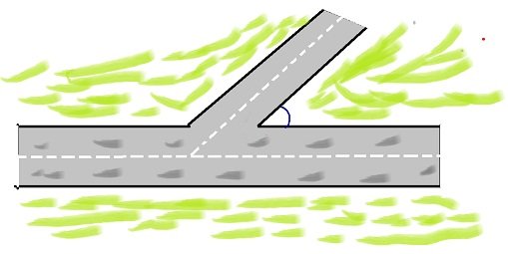
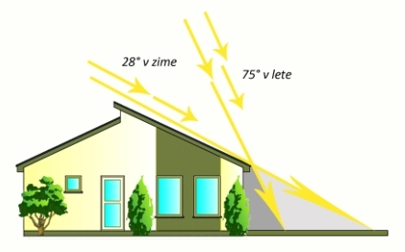
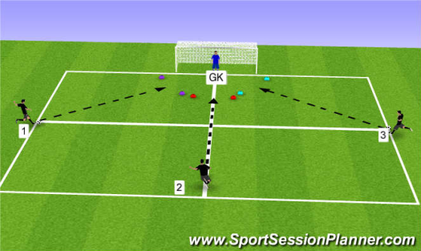
Uhly okolo nás
klesanie vozovky
ostrá zákruta
strelecký uhol
uhol dopadu slnečných lúčov

Slide 4
Uhly okolo nás
Dve cesty sa križujú pod nejakým uhlom.
Kopce sú strmé aj mierne.

Slide 5
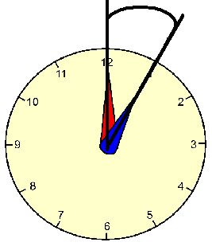
Uhol , ktorý zvierajú ručičky hodín
o deviatej
o tretej

Slide 6
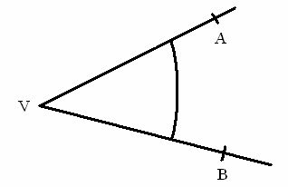
Pomenovanie a označenie uhlov
Uhol tvoria:
Dve polpriamky VA, VB, ktoré majú spoločný začiatok v bode V.
UHOL – je časť roviny ohraničená dvoma polpriamkami, ktoré majú spoločný začiatok.

Slide 7
Pomenovanie a označenie uhlov
Dve polpriamky so spoločným začiatkom
vždy vzniknú 2 uhly

Slide 8
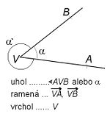
Pomenovanie a označenie uhlov
Polpriamky sa nazývajú ramená uhla
Ich spoločný začiatok nazývame vrchol uhla
Pomenovanie : ∢ AVB
Vrchol: V
Ramená: VA, VB

Slide 9
Zapisovanie uhlov
Môžeme ho označiť:
troma bodmi:
AVB, CVD, XVY atď.
gréckymi písmenami
α – alfa
β – beta
γ – gama
B
α
Pri zápise uhla pomocou troch bodov je VRCHOL VŽDY V STREDE ZÁPISU.
V
A

Slide 10
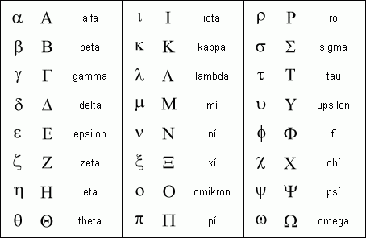
Zapisovanie uhlov

Slide 11
ČO SME SI ZAPAMäTALI...
Narysuj si uhly do zošita, pomenuj ich pomocou troch bodov
aj gréckym písmenom .
Vypíš ich ramená a vrcholy !

Slide 12
ČO SME SI ZAPAMäTALI...
Vyznač na obrázku oblúčikmi čo najviac uhlov
a každý z nich správne pomenuj:
K
L
O
M
N

Slide 13
Nakoniec trocha teórie...
Z čoho sa skladá každý uhol ? ........................, ........................
Koľko bodov musíme mať, aby sme vedeli
uhol zapísať?
..............................................................

Slide 14
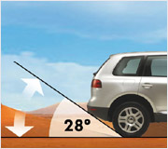
POKRAČOVANIE NABUDÚCE....

